Slide 1

A Realidade Virtual/Aumentada e a Internet das Coisas (IoT) em Contextos Educativos
Mestrado em Tecnologias de Informação e Comunicação na Educação - MTICE
SISTEMAS INTERATIVOS
Professor Pedro Faria
Maria França Teixeira Dias de Passos

Slide 2
Tecnologias emergentes
A realidade aumentada (RA), a realidade virtual (RV) e a internet das coisas (IoT) são o que se designa por tecnologias emergentes e inovadoras.
As tecnologias emergentes possibilitam criar ou transformar o ambiente, através de inovações tecnológicas e espera-se que venham a influenciar e/ou condicionar, de forma duradora e sistemática, a evolução futura do comércio/economia e da sociedade.
Com os avanços da IoT, cresce a necessidade de ferramentas de Inteligência Artificial (“IA limitada”) e Machine Learning (ML) para lidar com o mundo dos dados, de uma forma que seja mais acessível para as empresas. Com a tecnologia de ML, há melhor experiência ao cliente, mais consumo e maior volume de negócios.
Com a IA em parceria com a ML, os sistemas/máquinas são “treinados” usando uma quantidade grande de dados e algoritmos, que lhes permitem desenvolver a habilidade de aprender e de como executar tarefas, identificam padrões e tomam decisões com o mínimo de intervenção humana possível. Com o 5G será possível criar cenários muito interessantes para a evolução das várias tecnologias. Poderão estar conectados mais dispositivos e ampliar as comunidades de usuários.

Slide 3
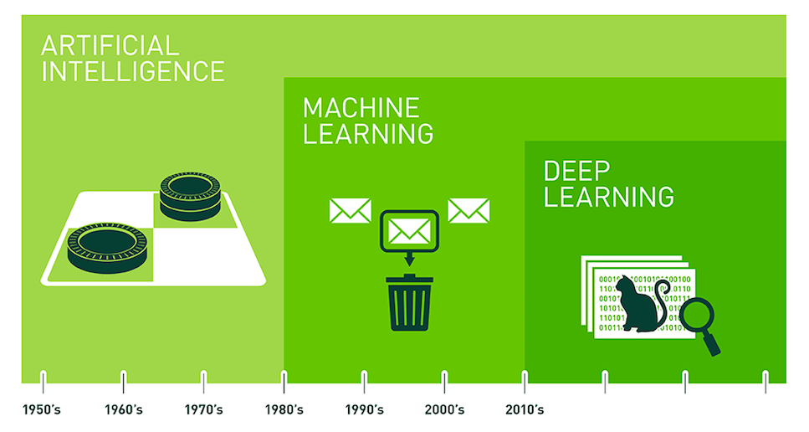
Evoluindo …
Redes Neurais/Neuronais Artificiais: Deep Learning (camadas das redes neurais) permitiu muitas aplicações práticas de machine learning e por extensão o campo todo de IA. Com a ajuda de Deep Learning, a IA pode chegar onde a nossa imaginação quiser.
Fonte: Data Science Brigade

Slide 4
Conceitos
Realidade Aumentada
O ambiente virtual é inserido no espaço físico em tempo real, projeta informação digital no mundo real. A imagem computacional é vista no mundo físico através dos dispositivos.
Realidade Virtual
Esta tecnologia desliga o utilizador do mundo físico que o rodeia e permite recriar ambientes ou situações da vida real, ou seja, submete o usuário a uma experiência na primeira pessoa, através de estimulações auditivas e visuais do dispositivo utilizado. A Realidade Virtual é considerada uma experiência imersiva, uma vez que faz com que o utilizador se sinta inserido nesse ambiente. Dependendo das funcionalidades do sistema utilizado, poderá interagir ou não com o que vê ao seu redor.
Internet das Coisas
Comunicação entre coisas e entre coisas e pessoas, através de sensores inteligentes e softwares que transmitem dados para uma rede. “Comunicação a qualquer momento” + “Comunicação em qualquer lugar” + “Comunicação entre quaisquer Coisas”

Slide 5
Exemplos de aplicações
Realidade Aumentada
Realidade Virtual
Internet das Coisas
Inteligência Artificial
Machine Learning
Tecnologia 5G
1 - Assistentes virtuais (Siri, Cortana, Alexia: auxiliam em tarefas básicas)
2 – Transportes: logística, aconselhamento de percursos, Veículos autónomos.
3 – Segurança: sistemas e softwares, com tecnologia baseada em IA, cyber segurança
4 – Medicina: exames e diagnósticos sofisticados dependem de IA para serem mais precisos
5 – Alimentação: revolucionando os procedimentos industriais, algoritmos fundamentados em IA, que tornam capaz a obtenção de grandes volumes de dados, com foco na experiência do consumidor
6 – Entretenimento: Jogos (óculos de RV + IA), cinema e uma infinidade de aplicações incríveis (dispositivos móveis) na produção de conteúdo, com algoritmos tratando textos, imagens, áudio e vídeo. Exemplo: sugestões de filmes e séries da Netflix, vídeos sugeridos pelo YouTube, sites de compras nas redes sociais, classificação de imagens ou reconhecimento de rostos no Facebook.…
7 - Mercado de trabalho: uso de dados, com os programas de IA, aperfeiçoam a experiência humana, em vez de substituí-la. “Colocar as pessoas certas nas posições certas - Plataformas de experiência de talentos.” Medir o sucesso dos colaboradores de uma maneira muito mais ágil e tangível.
8 - Casa inteligente: eletrodomésticos inteligentes, ou seja, com base em dados de IA, permitem comunicação wireless e programação com telemóvel. Por exemplo, uma cozinha integrada com despensa que se “comuniquem” com o frigorífico, de modo a evitar o desperdício.
9 - Automação de processos robóticos: delegar tarefas repetitivas aos robôs.

Slide 6
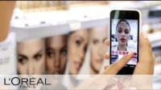
Exemplos de aplicações RA
A IKEA usa-a já como ferramenta de marketing.
Graças à app IKEA Place, os potenciais clientes da gigante de mobiliário podem ‘ver’ os artigos na própria casa, tendo assim noção de como se enquadram em determinado espaço.
Aplicativo da cosmética:
Loreal Virtual Try on Makeup.
O uso desta tecnologia RA, proporciona, além de uma experiência do cliente, uma compra mais assertiva dos produtos. Com o recurso da ferramenta, a cliente pode experimentar mais de 100 produtos de forma rápida, divertida e inteligente.

Slide 7
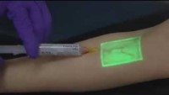
Exemplos de aplicações RA
Medicina:
Aplicação de RA designada como “VeinViewer”. Através desta aplicação, o médico ou enfermeiro consegue ver, em tempo real, o mapa superficial das veias subcutâneas. Permite mostrar a localização exata das veias até uma profundidade de 1cm. Muito útil em procedimentos médicos que envolvem microcirurgias.

Slide 8
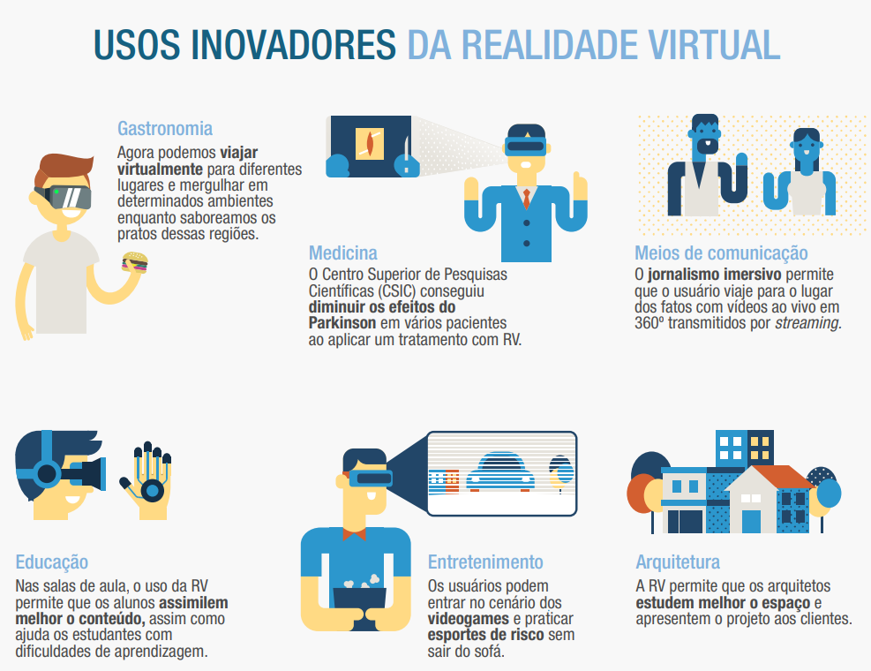

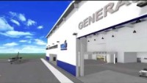
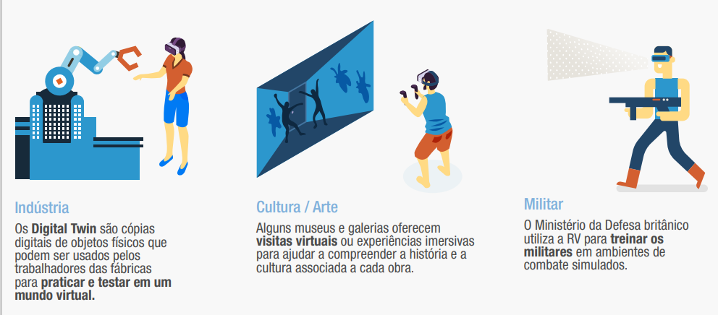
Exemplos de aplicações RV
Assistentes virtuais Siri, Cortana, Alexia: auxiliam em tarefas básicas (conjugam os smartphones com a IoT)
Fonte: https://www.iberdrola.com/

Slide 9
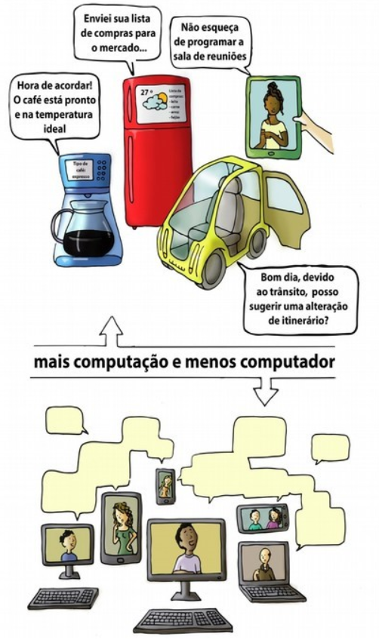
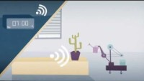
Exemplos de aplicações IoT

Slide 10
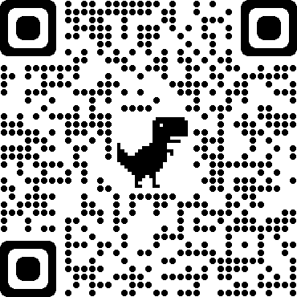
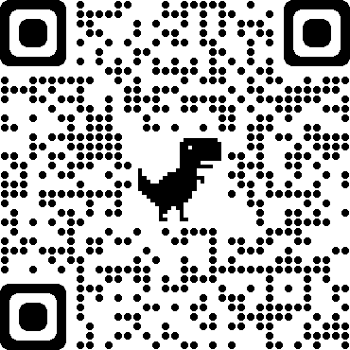
Exemplos no Ensino de Físico-Química
1 - RApp Chemistry que possibilita a aprendizagem da estrutura atómica, através da RA.
Funciona na plataforma Android (Google Play), é necessário fazer o download da aplicação, que pode ser acedido com o QR code (Teresinha et al., 2019)
Cartões para download AQUI.
2 - O “Elements - Tabela Periodica” é um aplicativo móvel desenvolvido para plataforma Android com o objetivo de proporcionar uma nova visualização da Tabela Periódica e dos elementos químicos. (Guimarães et al., 2018)
O aplicativo pode ser obtido na Play Store AQUI ou QR code

Slide 11
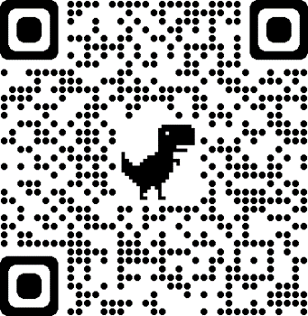
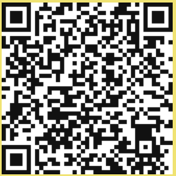
Exemplos no Ensino de Físico-Química
3 - A pagzzina (BioSIMAR Camera) é um software de RA, para visualização de moléculas, que pode ser acedido em qualquer dispositivo fixo ou móvel. O aplicativo é usado online e são facultados os cartões para download.
Vídeo: https://biosim.pt/wp-content/uploads/2018/11/movie.mp4?_=1 ou QR code.
4 – QuimicAR- este aplicativo é em parte limitativo, porque não possui muitos cartões. Serve para simular em RA reações químicas e visualizar moléculas.
App para instalar o software está disponível no google play – QR code ao lado.
Cartões: http://www.creativitic.es/downloads/augmentedclassv07.pdf

Slide 12
